Slide 1



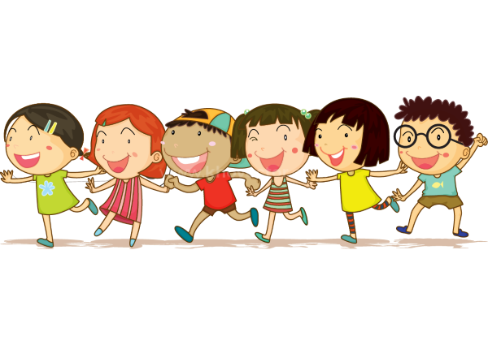
CHÀO MỪNG CÁC THẦY CÔ VỀ DỰ GIỜ THĂM LỚP
MÔN: TIẾNG VIỆT 3
Bài: 27 Những chiếc áo ấm (Tiết 2)
Giáo viên: VŨ THỊ DUYÊN
Trường: Tiểu học Minh Đức

Slide 2



Slide 3
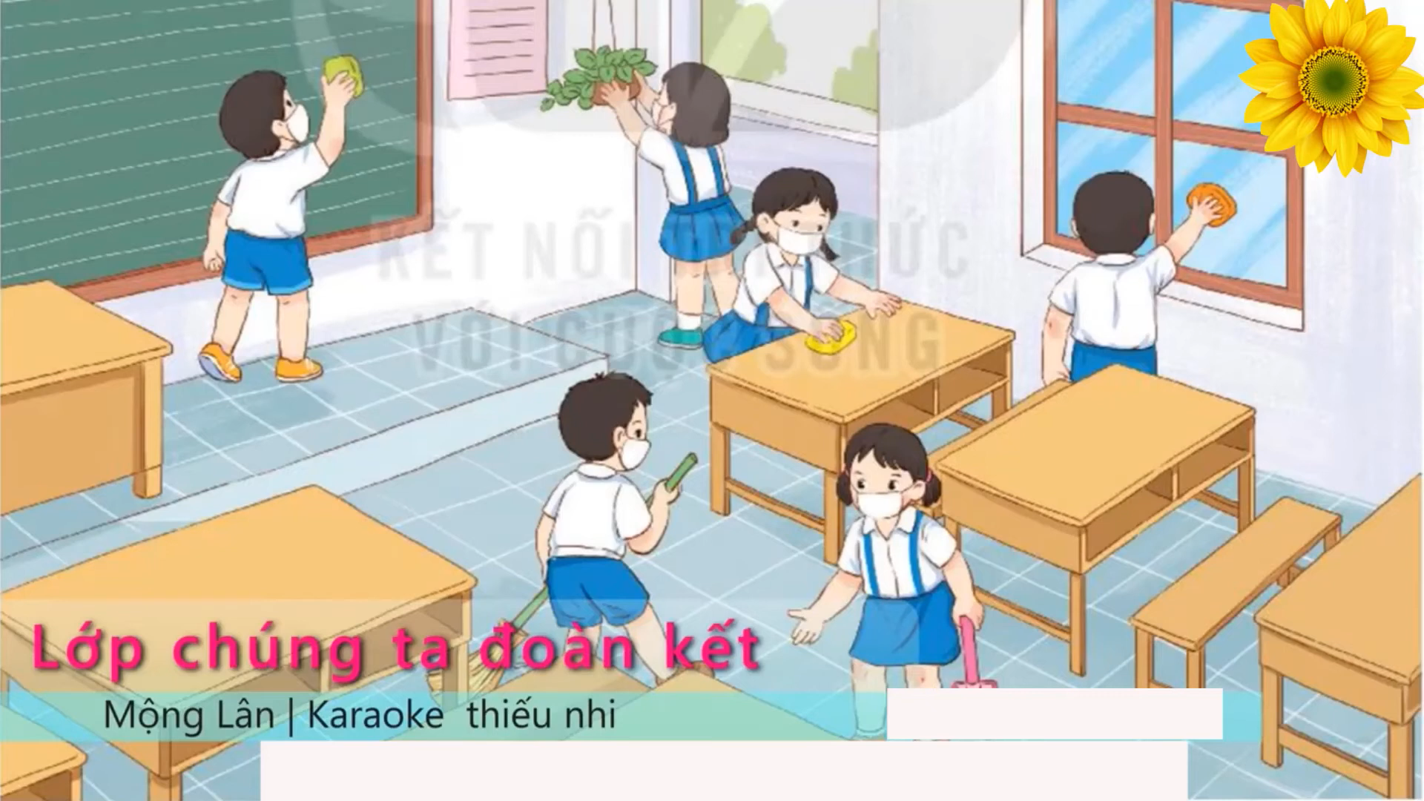

Slide 4

Thứ Sáu ngày 13 κáng 12 năm 2024
TΗĞng VΗİΙ
Đọc: Những chμĞc áo ấm

Slide 5
LUYỆN ĐỌC LẠI

Slide 6
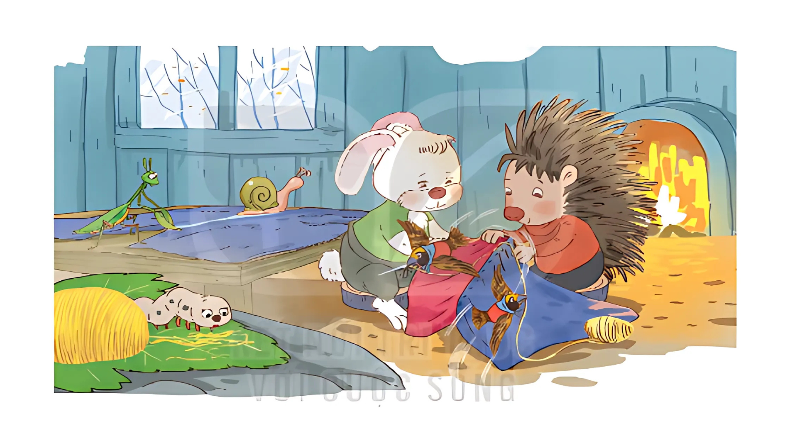

Slide 7
Những chiếc áo ấm
Mùa đông, thỏ quấn tấm vải lên người cho đỡ rét thì gió thổi tấm vải bay xuống ao. Nhím giúp thỏ khều tấm vải vào bờ và nói:
- Phải may thành áo mới được.
Nhím xù lông, rút một chiếc kim định khâu áo cho thỏ, nhưng không có chỉ. Hai bạn đi tìm chị tằm, xin một ít tơ làm chỉ. Chị tằm đồng ý ngay. Có chỉ, có kim, nhưng phải tìm người cắt vải. Thấy bọ ngựa vung kiếm cắt cỏ, nhím nói:
- Anh giúp chúng tôi cắt vải may áo. Mọi người cần áo ấm.
Bọ ngựa đồng ý, vung kiếm cắt vải, nhím ngăn:
- Phải cắt đúng theo kích thước.
Tất cả lại đi tìm người biết kẻ đường vạch trên vải. Lúc qua vườn chuối, Nhím trắng thấy ốc sên bò trên lá, cứ mỗi quãng ốc sên lại để lại phái sau một đường vach. Nhím nói:
- Chúng tôi cần anh kẻ đường vạch để may áo ấm cho mọi người.
Ốc sên nhận lời bò lên tấm vải, vạch những đường rất rõ. Bây giờ chỉ còn thiếu người luồn kim giỏi. Tất cả lại đi tìm chim ổ dộc có biệt tài khâu vá.
Xưởng may áo ấm được dựng lên. Thỏ trải vải. Ốc sên kẻ đường vạch. Bọ ngựa cắt vải theo vạch. Tằm xe chỉ. Nhím chắp vải dùi lỗ. Đôi chim ổ dộc luồn kim, may áo…
Mùa đông năm ấy, trong rừng ai cũng có áo ấm để mặc
(Theo Võ Quảng)

Slide 8

Tiêu chí đánh giá
1. Đọc đúng, to, rõ ràng.
2. Thể hiện được ngữ điệu khi đọc lời nói của nhân vật.

Slide 9
Thứ Sáu ngày 13 κáng 12 năm 2024
TΗĞng VΗİΙ
Đọc: Những chμĞc áo ấm
Nói và nghe: Thêm sức thêm tài
S/122

Slide 10
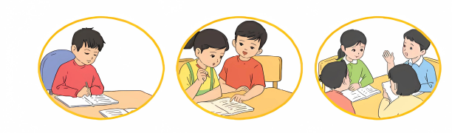
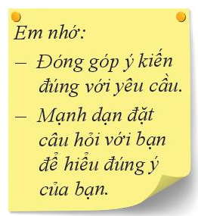
1: Em thích học cá nhân, học theo cặp hay học nhóm? Vì sao?

Slide 11

THẢO LUẬN
Câu hỏi thảo luận: Em thích học cá nhân, học theo cặp hay học nhóm? Vì sao?

Slide 12
1 | Học cá nhân | Học cá nhân giúp rèn luyện khả năng tư duy(suy nghĩ độc lập), phát huy khả năng tự học, khả năng làm việc độc lập.
2 | Học theo cặp | Học theo cặp giúp rèn luyện kĩ năng hợp tác, kĩ năng thuyết phục người khác, kĩ năng tranh luận,..
3 | Học theo nhóm | Học theo nhóm giúp rèn luyện kĩ năng hợp tác nhiều người, kĩ năng trình bày ý kiến trước đám đông, phát huy sức mạnh tập thể,…

Slide 13
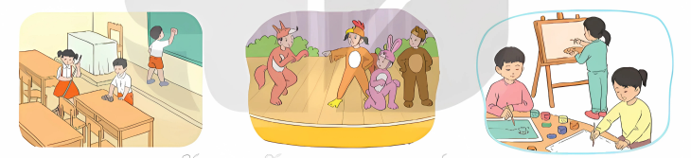
2: Kể về một hoạt động tập thể mà em đã tham gia.

Slide 14
2: Kể về một hoạt động tập thể mà em đã tham gia.
G: - Hoạt động tập thể em tham gia là gì?
- Em cùng làm việc với những ai? Công việc em được giao là gì?
- Kết quả của hoạt động tập thể đó ra sao?
- Em có cảm nghĩ gì sau khi tham gia hoạt động đó?

Slide 15
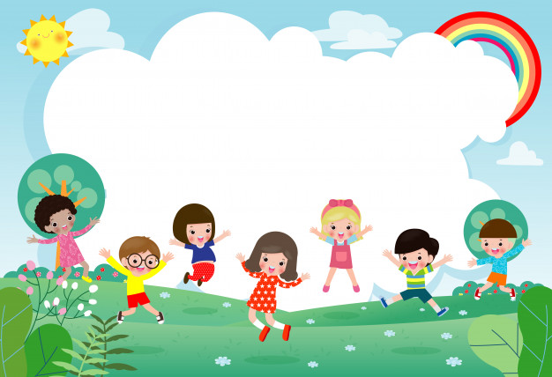
Một việc dù lớn, bé
Một mình làm khó xong
Phải chung sức chung lòng
Công lao của tập thể
Ta sinh ra là để
Giúp ích cho mọi người
Đời có đẹp có tươi
Thì ta mới sung sướng.

Slide 16
CỦNG CỐ - DẶN DÒ
Đọc lại bài “Những chiếc áo ấm”
Kể cho người thân nghe một hoạt động tập thể mà em thấy vui.
- Chuẩn bị tiết sau: Nghe - viết: Trong vườn

